Slide 2
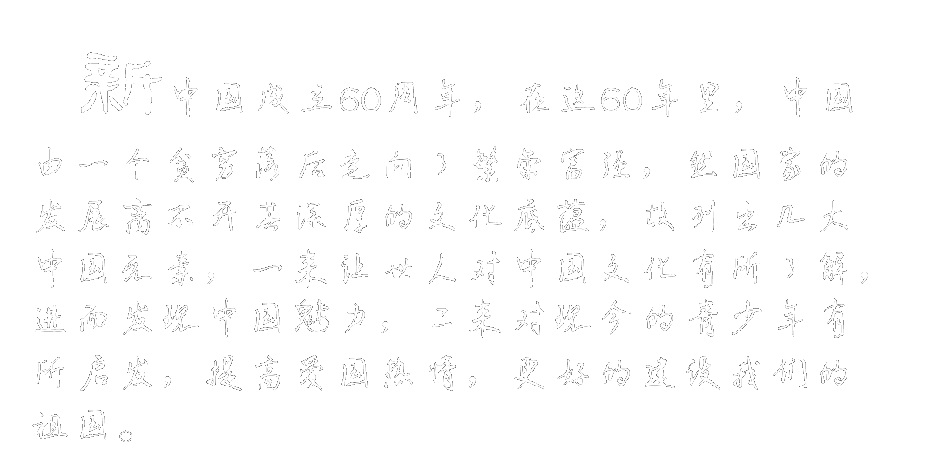

Slide 3
莫言深闺空寂寞
Kongzi
善舞红袖传飞鸿
简介·Instroduction
图片·Picture
RujiaWenhua
简介·Instroduction
图片·Picture

Slide 4
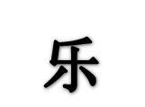
转彩流光纳美景
描形绘影画缤纷
Liyi
简介·Instroduction
图片·Picture

Slide 5
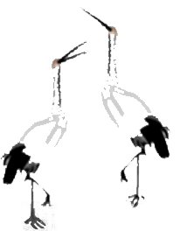
Jingju
简介·Instroduction
图片·Picture
山河日月总成对
一句悠然尘世间

Slide 6
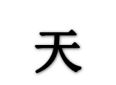
黑白纵横三千里
经天纬地一点通
Dunhuang
简介·Instroduction
图片·Picture
Sichou Zhilu
简介·Instroduction
图片·Picture

Slide 7
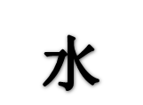
Wenfang Sibao
与君弹做天籁曲
简介·Instroduction
图片·Picture
行遍天涯谁知音

Slide 8
点滴皆为天作物
千杯品来都是香
Tangshi
简介·Instroduction
图片·Picture
Songci
简介·Instroduction
图片·Picture

Slide 9
Zhinanzhen
简介·Instroduction
图片·Picture
Huoyaoshu
简介·Instroduction
博览群书是为智
图片·Picture
学若烟海化入囊
Zaozhishu
简介·Instroduction
图片·Picture
Yinshuashu
简介·Instroduction
图片·Picture

Slide 10
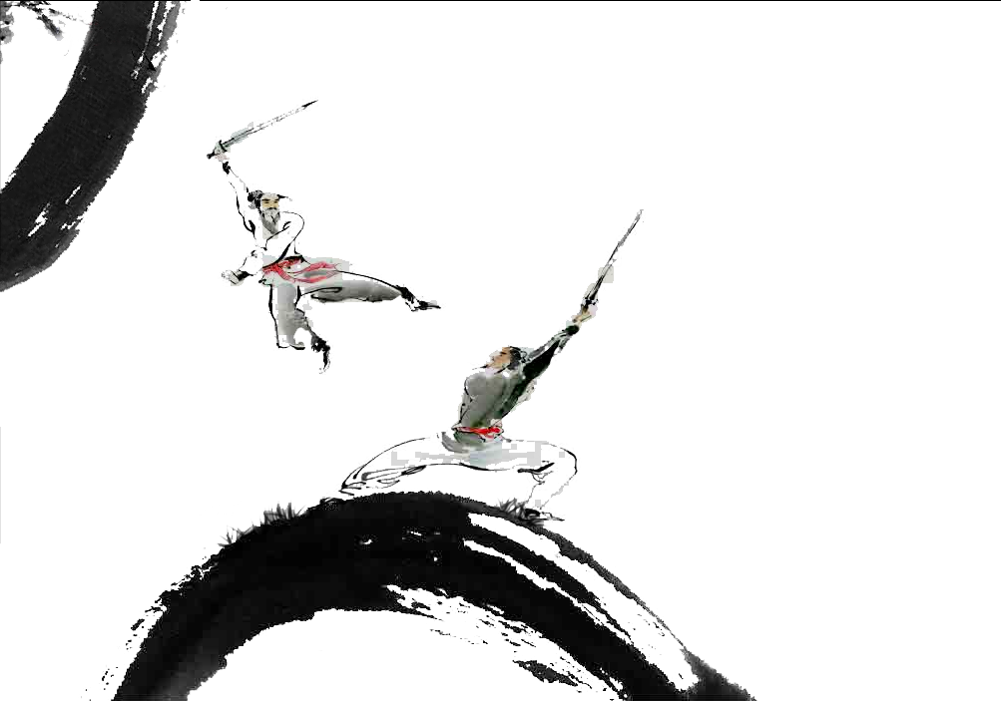
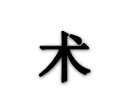
七尺清锋仰天笑
Taiji Quan
试问天下谁英雄
简介·Instroduction
图片·Picture

Slide 11
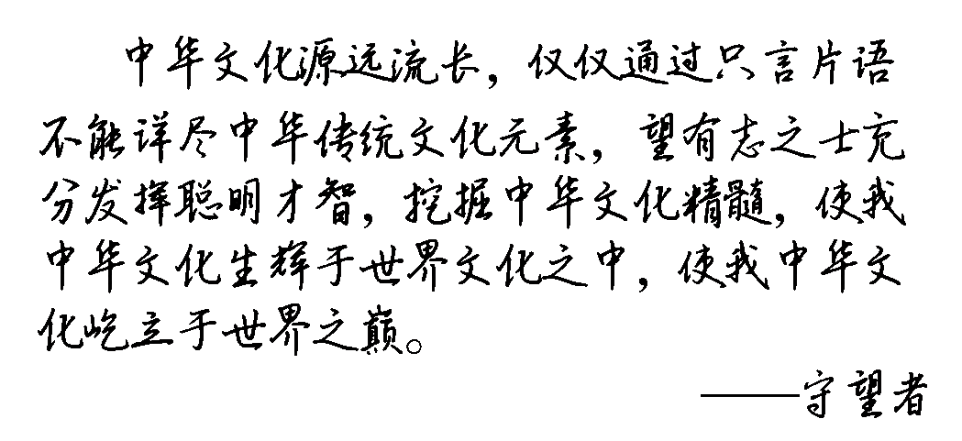

Slide 13
上万精品PPT模板全部免费下载
PPT汇 www.ppthui.com
PPT模板下载：www.ppthui.com/muban/ 行业PPT模板：www.ppthui.com/hangye/
工作PPT模板：www.ppthui.com/gongzuo/ 节日PPT模板：www.ppthui.com/jieri/
PPT背景图片： www.ppthui.com/beijing/ PPT课件模板：www.ppthui.com/kejian/
Notes:
模板来自于 https://www.ppthui.com 【PPT汇】

Slide 14
10000+套精品PPT模板全部免费下载
www.ppthui.com
PPT汇
PPT模板下载：www.ppthui.com/muban/ 行业PPT模板：www.ppthui.com/hangye/
工作PPT模板：www.ppthui.com/gongzuo/ 节日PPT模板：www.ppthui.com/jieri/
党政军事PPT：www.ppthui.com/dangzheng/ 教育说课课件：www.ppthui.com/jiaoyu/
PPT模板：简洁模板丨商务模板丨自然风景丨时尚模板丨古典模板丨浪漫爱情丨卡通动漫丨艺术设计丨主题班会丨背景图片
行业PPT：党政军事丨科技模板丨工业机械丨医学医疗丨旅游旅行丨金融理财丨餐饮美食丨教育培训丨教学说课丨营销销售
工作PPT：工作汇报丨毕业答辩丨工作培训丨述职报告丨分析报告丨个人简历丨公司简介丨商业金融丨工作总结丨团队管理
More+
Notes:
模板来自于 https://www.ppthui.com 【PPT汇】

